Slide 1

PENDIDIKAN PANCASILA DAN KEWARGANEGARAAN

Slide 2

BAB 8 NEGARA
PENDIDIKAN PANCASILA DAN KEWARGANEGARAAN
INSTITUT BISNIS MUHAMMADIYAH BEKASI

Slide 3
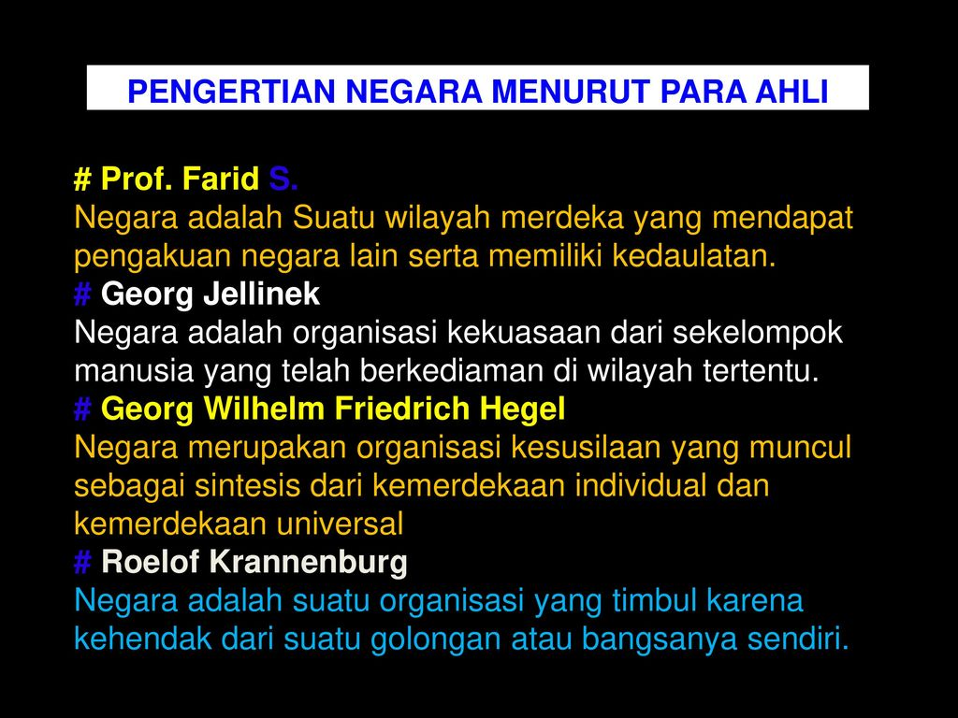
PENDIDIKAN PANCASILA DAN KEWARGANEGARAAN
INSTITUT BISNIS MUHAMMADIYAH BEKASI

Slide 4
Tujuan dan fungsi Negara
Ada 4 Minimum Fungsi negara terlepas dari ideologi yang di anut oleh negara tersebut menurut miriam budiardjo :
Melaksanakan ketertiban. ( law and order)
Mengusahakan kesejahteraan dan kemakmuran rakyat nya.
Pertahanan.
Keadilan.
Charles E meriam menyebut 5 Fungsi Negara :
Keamanan ekstern.
Ketertiban intern.
Keadilan
Kesejahteraan umum.
Kebebasan.
PENDIDIKAN PANCASILA DAN KEWARGANEGARAAN
INSTITUT BISNIS MUHAMMADIYAH BEKASI

Slide 5
Unsur-Unsur Negara
Dalam rumusan konvensi montevideo tahun 1933 disebutkan bahwa negara harus memiliki tiga unsur penting: rakyat, wilayah, dan pemerintah. Sejalan dengan itu, Mac Iver merumuskan Bahwa suatu negara harus memenuhi unsur tersebut. Ketiga unsur ini oleh mahfud M.D. Disebut sebagai unsur konstitutif.
Tiga unsur ini perlu ditunjang dengan unsur lainnya, Seperti adanya konstitusi dan pengakuan dunia internasional yang oleh mahfud disebut dengan unsur deklaratif.
PENDIDIKAN PANCASILA DAN KEWARGANEGARAAN
INSTITUT BISNIS MUHAMMADIYAH BEKASI

Slide 6

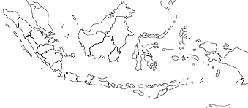
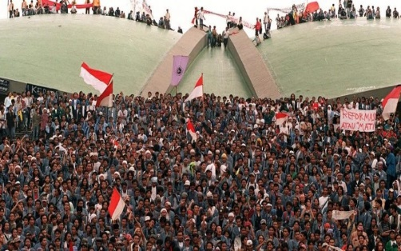
Rakyat: setiap negara tidak mungkin tanpa kehadiran warga atau rakyatnya.
Unsur rakyat sangat penting dalam sebuah negara yang secara konkret memiliki kepentingan agar negara itu berjalan baik.
Wilayah: wilayah dalam sebuah negara merupakan unsur yang harus ada.
Tidak mungkin ada negara jika tanpa ada batas-batas teritorial yang jelas .
Pemerintah:pemerintah adalah alat kelengkapan negara yang bertugas memimpin organisasi negara untuk mencapai tujuan negara.
PENDIDIKAN PANCASILA DAN KEWARGANEGARAAN
INSTITUT BISNIS MUHAMMADIYAH BEKASI

Slide 7
Beberapa Teori Tentang Terbentuknya Negara
Teori ketuhanan: adalah teori asal mula negara, teori ini pun bersifat universal dan di temukan di dunia timur dan barat, baik dalam teori maupun praktik.
Teori kontrak sosial: adalah teori perjanjian masyarakat beranggapan bahwa negara dibentuk berdasarkan perjanjian-perjanjian masyarakat.
Teori kekuatan: dapat di artikan bahwa negara yang pertama adalah hasil dominasi dari kelompok yang kuat terhadap kelompok yang lemah.
Teori organis: tentang hakikat dan asal mula negara adalah suatu konsep biologis yang melukiskan negara dengan istilah-istilah ilmu alam.
Teori historis: adalah teori yang menyatakan bahwa lembaga-lembaga sosial tidak dibuat, tetapi tumbuh secara evolusioner sesuai kebutuhan manusia.
PENDIDIKAN PANCASILA DAN KEWARGANEGARAAN
INSTITUT BISNIS MUHAMMADIYAH BEKASI

Slide 8
Bentuk-bentuk negara
Negara Kesatuan dan Negara Serikat
Negara kesatuan
Negara Serikat (federasi)
Negara kesatuan dengan sistem sentralisasi, dimana negara dan diatur oleh pusat.
Negara dengan sistem desentralisasi, dimana kepala daerah diberi wewenang otonomi daerah.
Penggabungan dari berbagai negara bagian menjadi negara serikat. Pada awalnya negara-negara tersebut ialah negara yang berdaulat, merdeka, dan berdiri sendiri sebelum akhirnya berganbung dalam serikat.
PENDIDIKAN PANCASILA DAN KEWARGANEGARAAN
INSTITUT BISNIS MUHAMMADIYAH BEKASI

Slide 9

Negara Monarki, Oligarki, dan Demokrasi
Berasal dari kata Yunani, Monos dan arkien yang berarti bentuk pemerintahan yang hanya dikuasai satu orang saja.
Monarki
Negara yang hanya dipimpin oleh beberap orang, biasanya sistem seperti ini dipimpin oleh kelompok yang berasal dari kalangan Feodal.
Olgarki
Demokrasi
Negara yang pimpinannya berada ditangan rakyat, dalam bentuknya negara berada sepenuhnya ditangan rakyat.
PENDIDIKAN PANCASILA DAN KEWARGANEGARAAN
INSTITUT BISNIS MUHAMMADIYAH BEKASI

Slide 10

Negara dan agama
PENDIDIKAN PANCASILA DAN KEWARGANEGARAAN
INSTITUT BISNIS MUHAMMADIYAH BEKASI

Slide 11

PENDIDIKAN PANCASILA DAN KEWARGANEGARAAN
INSTITUT BISNIS MUHAMMADIYAH BEKASI

Slide 12

PENDIDIKAN PANCASILA DAN KEWARGANEGARAAN
INSTITUT BISNIS MUHAMMADIYAH BEKASI

Slide 13
konsep relasi agama dan negara dalam islam
Dalam lintasan historis Islam, hubungan agama dengan negara dan sistem politik menunjukkan fakta yang sangat beragam. Banyak para ulama tradisional yang berargumentasi bahwa Islam merupakan kepercayaan yang mana agama memiliki hubungan erat dengan politik. Islam memberikan pandangan dunia dan makna hidup bagi manusia termasuk bidang politik. Dari sudut pandang ini maka pada dasarnya dalam Islam tidak ada pemisahan antara agama (din) dan politik (dawlah). Argumentasi ini sering dikaitkan dengan dengan posisi Rasul ketika di Madinah yang membangun sistem pemerintahan dalam negara kota (city-state) dimana Rasul menjadi kepala pemerintahannya.
PENDIDIKAN PANCASILA DAN KEWARGANEGARAAN
INSTITUT BISNIS MUHAMMADIYAH BEKASI

Slide 14
Konsep relasi agama dan negara dalam islam dalam tiga paradigma, yaitu
Paham dan konsep hubungan agama dan negara yang menganggap bahwa agama dan negara merupakan satu kesatuan yang tidak dapat dipisahkan.
Integralistik
Hubungan agama dan negara dipahami saling membutuhkan dan bersifat timbal balik. Agama membutuhkan negara sebagai instrumen dalam melesarikan dan mengembangkan agama, juga sebaliknya.
Simbiotik
Pemisahan (disparitas) antara agama dan negara. Keduanya merupakan dua hal yang berbeda dan tidak boleh intervensi satu sama lain.
Sekularistik
PENDIDIKAN PANCASILA DAN KEWARGANEGARAAN
INSTITUT BISNIS MUHAMMADIYAH BEKASI

Slide 15

Hubungan Islam dan negara Indonesia
Hubungan agama dan negara yang bersifat antagonistik.
eksistensi islam pada politik waktu masa kemerdekaan dan sampai pada pasca revolusi pernah di anggap sebagai pesaing kekusaan yang dapat mengusik basis kebangsaan negara.
Hubungan Agama Dan Negara Yang Bersifat Akomodatif.
Gejala menurunnya ketegangan hubungan antara islam dan negara mulai terlihat pada pertengahan 1980-an. Hal ini di tandai dengan semakin besarnya peluang umat islam dalam mengembangkan wacana politiknya serta munculnya kebijakan-kebijakan yang di anggap positif bagi umat islam.
PENDIDIKAN PANCASILA DAN KEWARGANEGARAAN
INSTITUT BISNIS MUHAMMADIYAH BEKASI

